Slide 1

TOÁN 2
Tập 2
Tuần 22
Bài 64: Luyện tập chung (tiết 1)

Slide 2

KHỞI ĐỘNG
TRÒ CHƠI: TRUYỀN ĐIỆN

Slide 3

LUYỆN TẬP – THỰC HÀNH

Slide 4




a. Tính nhẩm:
1
2 x 5 =
10 : 5 =
2 x 4 =
8 : 2 =
5 x 4 =
20 : 5 =

Slide 5


b. Tính nhẩm:
1
2 cm x 6 =
25 dm : 5 =
5 kg x 10 =
18 l : 2 =
2 dm x 8 =
30 kg : 5 =

Slide 6



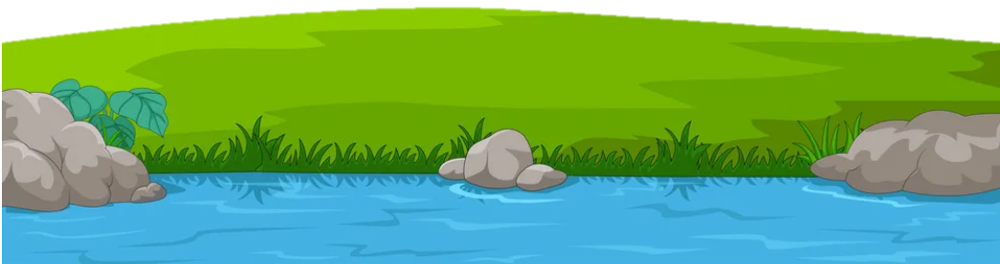



2
Chọn kết quả đúng với mỗi phép tính:
8
10
6
8
10
10
6
16 : 2
20 : 2
30 : 5
8
50 : 5
40 : 5
10
6
6
8
2 x 5
12 : 2
2 x 3
2 x 4

Slide 7






2
Chọn dấu ( +, - , x , : ) thích hợp:
12 4 = 8
20 5 = 4
25 5 = 30
2 3 = 6
–
?
+
?
:
?
x
?
2 4 = 8
18 2 = 9
x
?
:
?

Slide 8




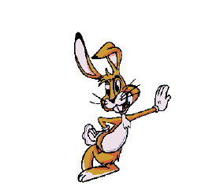


ĐỘI NAM
ĐỘI NỮ
HƯỚNG DẪN
Trò chơi chia hai đội: Mỗi đội có nhiệm vụ chăm sóc cây theo 5 giai đoạn:
Tưới nước, nhổ cỏ, tưới nước, bón phân, bắt sâu.
Để vượt qua mỗi giai đoạn chăm sóc, học sinh phải trả lời đúng các câu hỏi. Nếu trong trường hợp trả lời sai thì phải trả lời câu hỏi dự phòng để vượt qua. Mỗi lần sử dụng câu hỏi dự phòng sẽ mất một “giọt máu” (trái tim màu đỏ) Mỗi đội tối đa được sai 3 lần, tương ứng với 3 trái tim màu đỏ - của mỗi đội. Nếu để mất cả 3 trái tim trước khi hoàn thành, sẽ thua cuộc) Đội nào cho cây ra quả trước, đội đó thắng cuộc.
Thầy cô kích chuột vào hình Giọt nước, cỏ, phân bón, con sâu tương ứng của mỗi đội để di chuyển tới slide câu hỏi tương ứng.
Sau khi HS trả lời, kích chuột vào ảnh Giọt nước, cỏ, phân bón, con sâu tương ứng để quay lại slide chính. Kích chuột vào thân cây để cây phát triển.
Nếu HS trả lời sai, kích vào hình trái tim để lấy 1 “giọt máu”, kích vào hình Giọt nước, cỏ, phân bón hoặc con sâu còn lại để đến câu hỏi dự phòng
Sau khi chơi xong, thầy cô kích vào ảnh ngôi nhà để đến với nội dung bài tiếp theo.
TRÒ CHƠI
CÙNG CHĂM SÓC CÂY

Slide 9





ĐỘI A
ĐỘI B
Chúc mừng đội A
Chúc mừng đội B
NHIỆM VỤ
NHIỆM VỤ

Slide 10

5 x 4 = ?
20

Slide 11
5 x 2 = ?
10

Slide 12
12 : 2 = ?
6

Slide 13
25 : 5 = ?
5

Slide 14
2 x 7 = ?
14

Slide 15
2 x 4 = ?
8

Slide 16
18 kg : 2 = ?
9 kg

Slide 17
30 cm : 5 = ?
6 cm

Slide 18

Điền dấu phép tính thích hợp
35 5 = 7
?
:

Slide 19
Điền dấu phép tính thích hợp
2 8 = 10
?
+

Slide 20

5 x 5 = ?
25

Slide 21
5 x 3 = ?
15

Slide 22
18 : 2 = ?
9

Slide 23
20 : 5 = ?
4

Slide 24
2 x 8 = ?
16

Slide 25
2 x 10 = ?
20

Slide 26
12 l : 2 = ?
6 l

Slide 27
40 dm : 5 = ?
8 dm

Slide 28
Điền dấu phép tính thích hợp
5 9 = 45
?
x

Slide 29
Điền dấu phép tính thích hợp
10 2 = 5
?
:

Slide 30


Để có thể làm tốt các bài tập trên em nhắn bạn điều gì?
Bài học hôm nay em biết thêm được điều gì?

Slide 31


DẶN DÒ

Slide 32


